Slide 1
Kraftsamling cirkulära affärsmodeller
Jenny Sjöstedt
Notes:
Vi kommer sätta kraftsamlingen i sitt sammanhang, vi kommer prata om vad en cirkulär affärsmodell faktiskt är och ge några exempel på detta. Och vi vill visa er vad vi ringat in som viktigt att lägga fokus på de närmsta åren. Inför er diskussion vill vi gärna att ni funderar över vad ni tycker är viktigt att kraftsamlingen har uppnått om sisådär 3, 5 år?

Slide 2
Notes:
Syftet med kraftsamlingarna är att stärka arbetet inom en eller flera av de fyra långsiktiga prioriteringarna. En kraftsamling innebär att extra fokus läggs på stärkt samverkan och samordnat utvecklingsarbete för att accelerera takten och nå en ökad genomförandekraft i omställningen som består efter avslutad kraftsamling.
På alla dessa områden behöves en mix av insatser inom forskning och utveckling, till exempel nya demonstrationer och piloter, utbildning av kompetent arbetskraft, finansiella insatser och regelverk som inte bromsar utan skyndar på utvecklingen. Kan handla om finansiering, nationell och europeisk intressebevakning, benchmarking, samarbete med andra regioner, aktörssamverkan i Västra Götaland, kunskapsspridning…
Vi startar inte från noll. Det pågår redan väldigt mycket arbete i Västra Götaland på dessa områden. Under de närmaste åren ska vi öka takten i omställningen genom att systematiskt och samlat sprida kunskap, identifiera och hantera flaskhalsar, ta nya initiativ och driva Västra Götalands intressen.

Slide 3
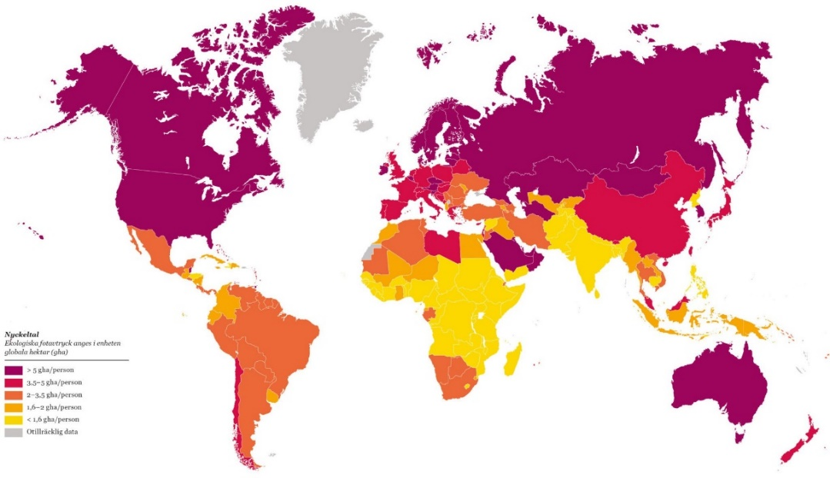
Varför cirkulära affärsmodeller?
Stort uttag av råvaror – mer än 90 % av förlusten av biologiska mångfald
60 % av materialet är förlorat efter första användningen.
5 % av världens material är återvunnet.
Ger effekter som klimat och avfall
1970 räckte råvarorna för vår konsumtion
2021 tog de slut 29 juli – Eart Overshoot Day

Slide 4
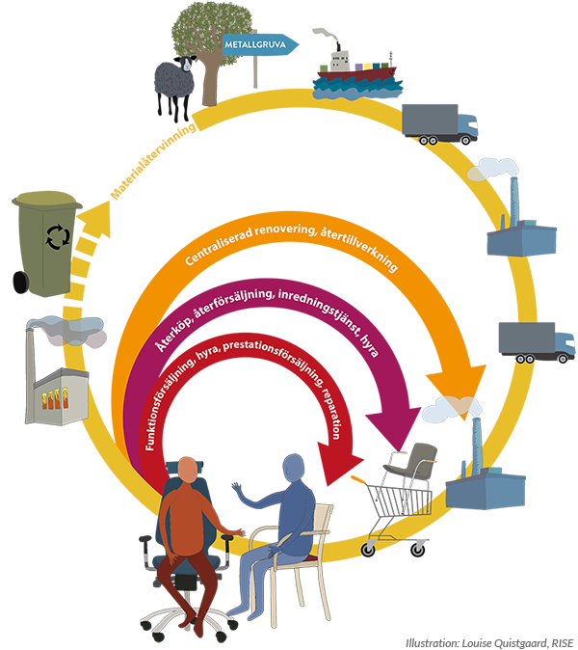
Cirkulära affärsmodeller
Produkt som tjänst
  Hyrmodeller
Delnings plattformar
  Hjälpa andra att dela
Förlängd livslängd
  reparation, uppgradering, refresh
Återbruk och återvinning
  closed/open loop + zero waste
Cirkulär värdekedja
  biologiskt kretslopp

Slide 5

”Återbruk är exklusivt”
Vi vill särskilt tacka VGR och Science Park Borås som leder det viktiga arbetet med upcycling och utveckling av nya affärsmodeller och som varit en stor del i Rave Reviews framgångsresa!
Notes:
Vi börjar med Rave Review som på kort tid har gjort sig ett namn i modeindustrins finaste rum med flera internationella priser. De har till exempel vunnit Guccis pris i Paris.
Det här är ett pop-up-företag som vuxit inom Textile fashion center i Borås och de går direkt på det cirkulära. Genom att sy om gamla plagg, scarfs eller filtar skapar de nytt mode och visar att exklusivitet och återbruk faktiskt kan gå hand i hand.

Slide 6
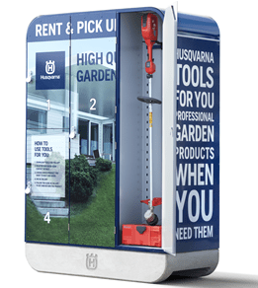
”Cirkulärt mer bekvämt än linjärt”
Husqvarna hyr ut maskiner och ansvarar för all service – Tools for you
Notes:
Nästa exempel är från Husqvarna som ju är ett stort tillverkningsföretag. Nu utvecklar de nya företagslösningar. I det här exemplet hyr de ut verktyg via en app. Man bokar sitt verktyg i appen, hämtar ut det i verktygsboxar, som den ni ser på bilden, och betalar för den tid man har dem hemma. Mellan uthyrningsperioderna ses verktygen över av servicetekniker.

Slide 7
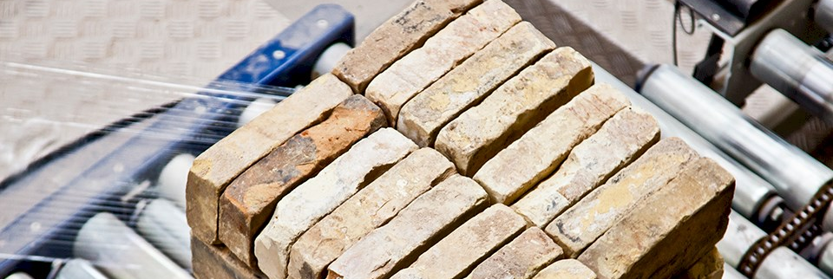
”Återbrukat tegel sparar 96 % i klimatpåverkan jämfört med att använda nytillverkat tegel” https://tegel.brukspecialisten.se/produkter/aterbrukatfasadtegel/
Notes:
Vårt sista exempel handlar om tegel. Med modern teknologi finns det idag möjligheter att återanvända fasadtegel som rivits från gamla byggnader. Och detta är möjligt i stor skala. Bruksspecialisten tar tillvara tegel ifrån byggnader som rivs, de rensar teglet och ser till att det blir ett nytt fasadtegel, som är CE-godkänt och med samma garantier som nyproducerat fasadtegel.

Slide 8
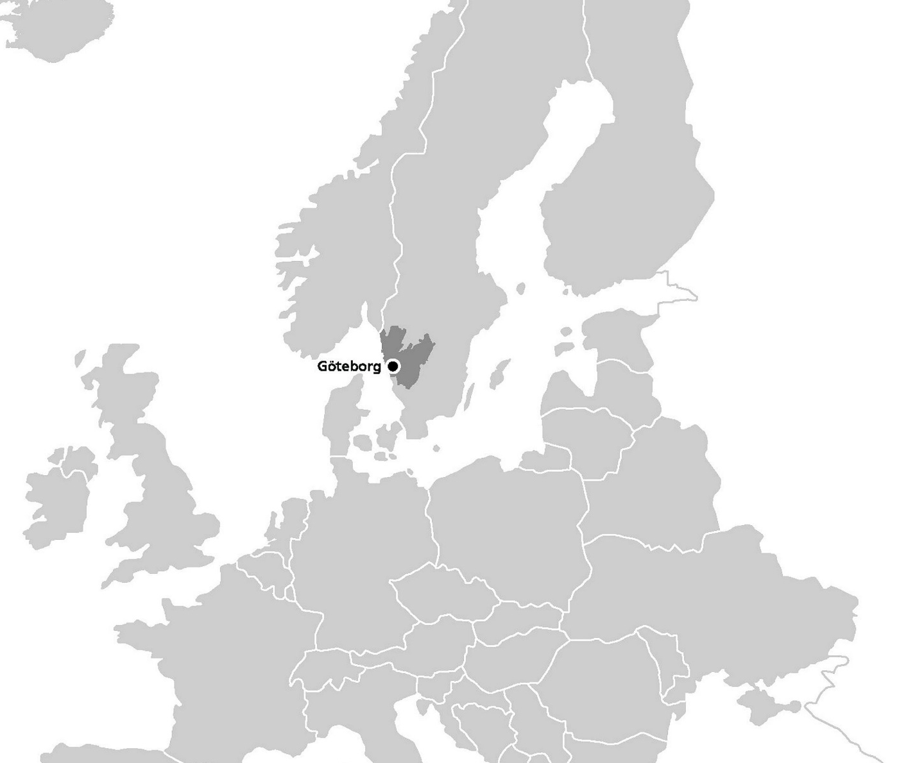
påverkan & samverkan nationellt & internationellt
Textil
Plast
Bygg
Inredn.
+
Cirkulära affärsmodeller, såsom design, reparation och delande
Utbildning
Omvärldsbevakning
”Basplatta”
Circular hubs
Kompetensbyggande

Slide 9

”Basplatta” – stärka kunskapen om cirkulära affärsmodeller
kraftsamla i främjandesystemet
stötta SME i omställning
vidareutveckla befintliga satsningar
utvecklingsresa
kunskapspåfyllning
innovation - ställa om linjärt till cirkulärt
nya insikter
verksamhets-utveckling
circular hubs region
fokus på affärscoaching
dialoger med aktörer
Inventering av resurser
Notes:
Kraftsamla i främjandesystemet
- kunskapspåfyllning
- innovation - ställa om från linjär till cirkulär
Stötta SME i omställning
- nya insikter
- verksamhetsutveckling
Vidareutvecklare befintliga satsningar
- Circular hubs region
- Fokus på affärscoaching
Utvecklingsresa
- För dialoger med aktörer
- Inventering av resurser

Slide 10
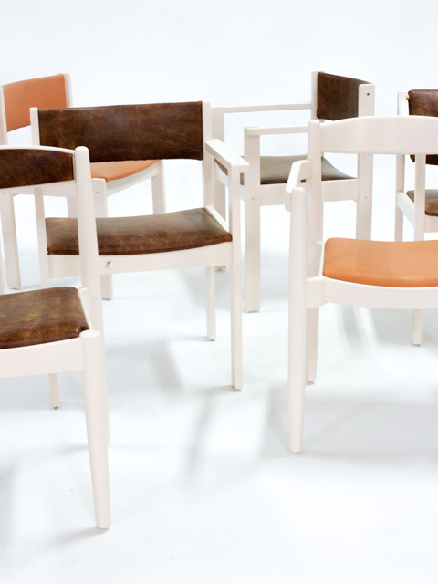

”Vi utvecklas tillsammans!
Notes:
I projektet Cirkulära kommuner utvecklar kommunerna gemensam kompetens kring cirkulära möbler och arbetskläder. Det är fokus på inköp och uppdatering, men även innovationer.
VGR bjuder in till cirkulärt system för möbler
Företagsträff kring cirkulära arbetskläder
Kommunernas klimatlöften i Klimat 2030

Slide 11
Tack! jenny.sjostedt@vgregion.se

